Slide 1
Barangolás a 80°-80°-20°-os háromszögek világában
Rátz László Vándorgyűlés
2012 Pécs

Slide 2
Klasszikus probléma
Az ABC egyenlőszárú háromszögben AB=AC és CAB=20°. Legyenek D és E az AC illetve AB oldalak azon pontjai, melyekre DBC=50° és ECB=60°. Határozzuk meg a DEC-et!
(Langley)

Slide 3
Klasszikus probléma
1. megoldás (Coxeter – Geitzer)
2. megoldás (Mariano Perez de la Cruz)

Slide 4
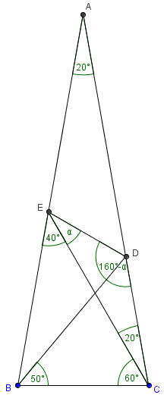
Klasszikus probléma
3. megoldás (Knop)
CDE-re
BCE-re
BCD egyenlőszárú, ezért BC=CD ⇒
felhasználva, hogy
és

Slide 5
Klasszikus probléma
4. megoldás (Knop)
5. megoldás (Knop)
6. megoldás (Aleksey Borogin)
7. megoldás (Maria Gelband)

Slide 6
Klasszikus probléma
8. megoldás (Kornienko)
9. megoldás (Saprikin)
10. megoldás (Rapley)

Slide 7
Klasszikus probléma
11. megoldás (Prasolov)
⇒ BU, CV, EW egy pontban metszik egymást
BU ∩ CV = D miatt a közös pont D
⇒ DEC=WEC=30°

Slide 8
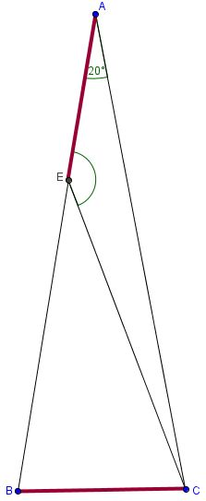
Hosszú szakasz probléma
Az ABC egyenlőszárú háromszögben AB=AC és CAB=20°. Az E pont az AB oldal azon pontja, melyre AE=BC.
Határozzuk meg az AEC-et!

Slide 9
Hosszú szakasz probléma
1. megoldás (Dubrovsky)
2. megoldás (McGee)
3. megoldás (Honsberger)
3.1
3.2

Slide 10
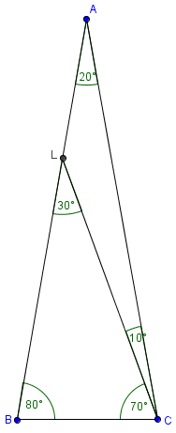
Hosszú szakasz probléma
4. megoldás (Leikin)
CAL-ben
BCL-ben

Slide 11
Hosszú szakasz probléma
5. megoldás (Leikin)
6. megoldás (Leikin)
7. megoldás (Konhauser, Velleman, Wagon)

Slide 12
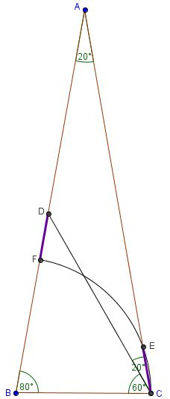
Rövid szakasz probléma
Az ABC egyenlőszárú háromszögben AB=AC és CAB=20°. A D pont az AB oldal azon pontja, melyre BCD=60°.
Ha a B középpontú, BC sugarú körnek az AC és AB oldalakkal alkotott metszés-pontjai E és F, akkor bizonyítsuk be, hogy CE=DF!

Slide 13
Rövid szakasz probléma
Megoldás (Mariano Perez de la Cruz)

Slide 14
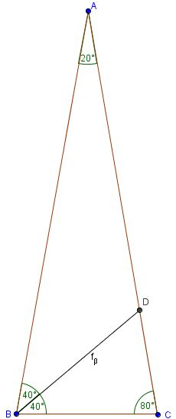
Szögfelezővel történő felosztás problémája
Az ABC egyenlőszárú háromszögben AB=AC és CAB=20°. Legyen D pont a B csúcsbeli belső szögfelezőnek az AC oldallal alkotott metszéspontja .
Bizonyítsuk be, hogy ekkor AD=BC+BD!

Slide 15
Szögfelezővel történő felosztás problémája
Megoldás (Bogomolny)

Slide 16
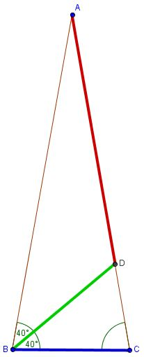
Inverz probléma
Az ABC háromszögben B csúcsnál levő szög 80°. Legyen a B csúcsbeli belső szögfelezőnek az AC oldallal való metszéspontja D.
Az AD=BC+BD egyenlőség fennállása esetén határozzuk meg a háromszög C csúcsánál levő szögét!

Slide 17
Inverz probléma
Megoldás (Bogomolny)

Slide 18
Folyamatos egyenlőszárú háromszögekre bontás problémája
Melyek azok az egyenlőszárú háromszögek, amelyek folyamatosan felbonthatók olyan egyenlőszárú háromszögekre, melyek alapjai illeszkednek az eredeti háromszög száraira?

Slide 19
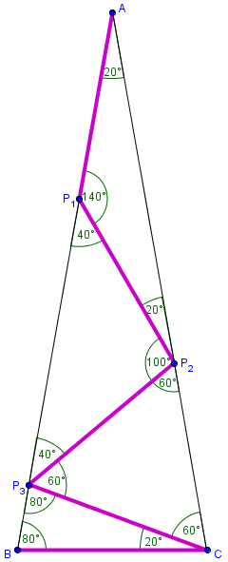
Folyamatos egyenlőszárú háromszögekre bontás problémája
Megoldás (Leikin)
Az előzőek alapján a 80°-80°-20°-os háromszög 4 egyenlőszárú háromszögre bontható fel az ábrán látható módon.
A szárszögek 140°, 100°, 60°, 20°, az alapon fekvő szögek 20°, 40°, 60°, 80° egy-egy számtani sorozat részletei.

Slide 20
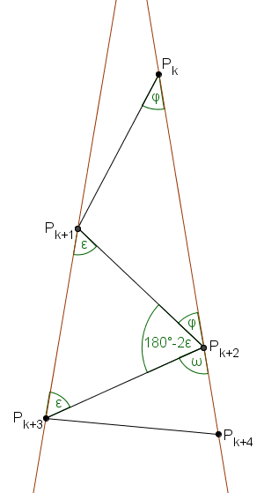
Folyamatos egyenlőszárú háromszögekre bontás problémája
Az alapon fekvő szögek sorozatát vizsgálva az ábra alapján:
egyenlőség alapján a tulajdonság teljesül.

Slide 21
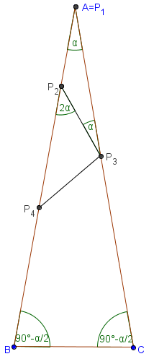
Folyamatos egyenlőszárú háromszögekre bontás problémája
ABC háromszöget folyamatosan A-ból kiindulva n db (n∈N⁺) egyenlőszárú háromszögre bontva:
az 1. háromszög alapon fekvő szöge α
a 2. háromszög alapon fekvő szöge 2α (d=α)
…
az n. háromszög alapon fekvő szöge

Slide 22
Folyamatos egyenlőszárú háromszögekre bontás problémája
Az α∈N⁺ eseteket táblázatosan összefoglalva:
2n+1 | n | α
3 | 1 | 60°
5 | 3 | 36°
9 | 4 | 20°
15 | 7 | 12°
45 | 22 | 4°

Slide 23
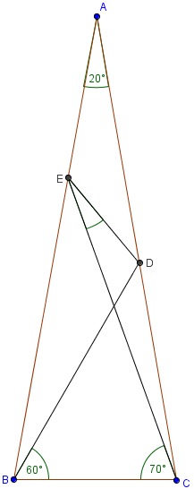
60°-70°-os felosztás
Az ABC egyenlőszárú háromszögben AB=AC és CAB=20°. Legyenek D és E pont az AC illetve AB oldalak azon pontjai, melyekre DBC=60° és ECB=70° .
Határozzuk meg a DEC-et!

Slide 24
60°-70°-os felosztás
1. megoldás (Fondanaiche)
2. megoldás (Ionescu)

Slide 25
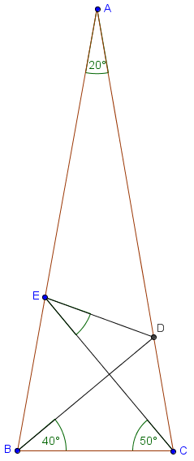
40°-50°-os felosztás
Az ABC egyenlőszárú háromszögben AB=AC és CAB=20°. Legyenek D és E pont az AC illetve AB oldalak azon pontjai, melyekre DBC=40° és ECB=50° .
Határozzuk meg a DEC-et!

Slide 26
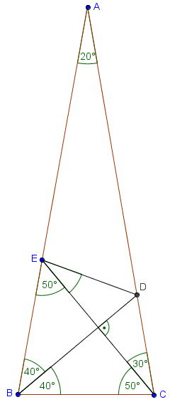
40°-50°-os felosztás
Megoldás
BCE egyenlőszárú
BD belső szögfelező merőlegesen felezi CE-t
CDE egyenlőszárú
⇒ DEC =30°

Slide 27
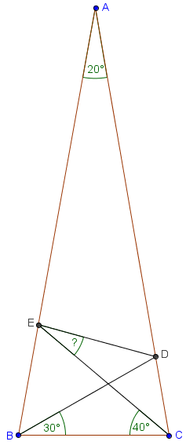
Megoldatlan felosztási problémák
1. 30°-40°-os felosztás:

Slide 28
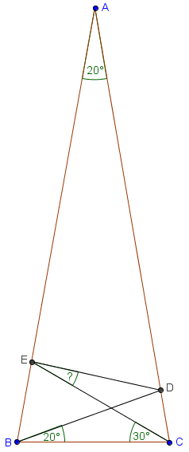
Megoldatlan felosztási problémák
2. 20°-30°-os felosztás:

Slide 29
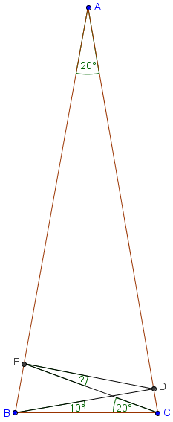
Megoldatlan felosztási problémák
3. 10°-20°-os felosztás:

Slide 30
Köszönöm a figyelmet!
Fonyó Lajos
Keszthely
Vajda János Gimnázium
fonyolajos@gmail.com

